Slide 1
음악 스트리밍 구독자 이탈 방지
KKeeper
KKBOX 데이터 기반 고객 이탈 예측 · 마케팅 지원 서비스
SKN36기 2차 단위 프로젝트 · 1팀 · 2026.09.30

Slide 2
CONTENTS
목차
01
문제 정의
05
데이터 전처리
이탈 전 행동 변화와 프로젝트 목표
결측치 · 중복 · 피처 생성
02
데이터
06
모델링 및 모델 선정
KKBox 6개 테이블
Boosting 비교 → LightGBM
03
데이터 샘플링
07
XAI 분석 및 고객 클러스터링
10만 명 층화 추출
SHAP · K-Means 4개 유형
04
EDA
08
서비스 핵심 기능
누가, 어떤 상태에서 이탈하는가
KKeeper 워크스페이스
KKeeper

Slide 3

01 문제 정의
이탈 전 나타나는 3단계 행동 변화
1
2
3
청취 활동 감소
자동 결제 해제
결제 취소
청취 시간 · 곡 수가 줄어듦
구독 유지 의지가 약해짐
실제 이탈 발생
그래서 풀어야 할 문제
이탈 판단이 어렵다
데이터가 흩어져 있다
정확한 예측이 필요하다
단순 해지만으로는 실제 이탈을 알기 어렵고,
행동 변화가 복합적으로 나타남
회원 정보 · 결제 내역 · 청취 로그가
서로 다른 테이블에 분산
이탈 원인까지 설명하는 예측
→ WSDM Challenge 데이터 활용
KKeeper
03

Slide 4
01 문제 정의
프로젝트 목표 — 누가 · 왜 · 어떻게
01
02
03
04
고객 단위 통합
이탈 위험 예측
위험 유형 설명
마케팅 실험
분산된 회원 · 결제 · 로그를
고객 한 명 단위로
통합 데이터로 고객별
이탈 확률 산출
SHAP으로 원인을 찾고
고객 유형 정의
위험 고객 대상 A/B 테스트로
효과 측정
회원 · 결제 · 로그
LightGBM
SHAP + K-Means
A/B 테스트
누가 위험한가 → 왜 위험한가 → 어떤 전략을 적용할까
KKeeper
04

Slide 5
02 데이터
KKBox 구독 데이터 6개 테이블 통합
출처: Kaggle — WSDM KKBox's Churn Prediction Challenge
회원
거래
청취 로그
train_v2
transactions
user_logs
회원 번호 · 이탈 여부 (0/1)
결제 방식 · 자동 갱신 · 구독권 (~2/28)
청취 시간 · 청취 곡 수 (~2/28)
members_v3
transactions_v2
user_logs_v2
도시 · 나이 · 성별 · 가입 정보
2017년 3월 거래
2017년 3월 로그
KKeeper
05

Slide 6
02 데이터
2월 말 기록으로 예측하는 3월 이탈
관찰 기간 · 피처 생성
예측: 3월 만료 → 30일 내 재구독?
2015-01-01
2016-12-01
2017-02-28
2017-03-31
거래 데이터 시작
이용 로그 시작
관찰 종료일
예측 대상 기간
타깃
클래스 불균형
is_churn = 1
이탈 8.95%
멤버십 만료 후 30일 이내 재구독하지 않은 고객
정확도 대신 ROC-AUC를 주 지표로 사용
KKeeper
06

Slide 7
03 데이터 샘플링
고객 10만 명 층화 추출 — 모델링 표본 구성
970,960 명
969,903 명
100,000 명
train_v2 전체 고객
2/28 이후 가입 1,057명 제외
is_churn 층화 추출 · 이탈 8.95%
데이터 누수를 막기 위한 기준
1
날짜 기준 필터링
2
누락 데이터는 유지
3
거래 데이터 집계
2017-02-28 이전 거래 기록만 사용
삭제 시 생기는 선택 편향(selection bias) 방지
tx_agg로 고객 1명 = 1행이 되도록 정리
KKeeper
07

Slide 8
04 EDA · members
단일 변수보다 강한 특성의 조합
연령대
가입 기간
핵심 인사이트
10대
2~3년
25.92%
11.61%
가입 경로 × 가입 기간 × 성별 미입력
세그먼트 이탈률 20% 이상
20대 13.72%
전체 평균보다 높음
평균보다 2.78%p 높은 수준
가입 경로
성별 입력
결측 플래그끼리 강한 상관
registered_via 4
미입력
gender_missing · bd_zero · city_1 간 상관 0.87~0.95 → 미입력 자체가 하나의 고객군 특성
22.43%
6.61%
3: 17.44% · 9: 12.62%
male 13.03% · female 12.78%
KKeeper
08

Slide 9
04 EDA · transaction
거래 횟수가 늘수록 낮아지는 이탈률
거래 횟수별 이탈률
1회 거래 고객
30.31%
관계가 안정되지 않은 신규 · 초기 고객
복수 거래 고객
8.03%
반복 거래로 관계가 유지되는 고객
KKeeper
09

Slide 10
04 EDA · transaction
가장 강한 신호: 최근 자동갱신 상태
고객 속성보다 ‘구독 관계가 약해지는 상태’가 이탈과 더 직접 연결됩니다.
자동갱신 OFF
자동갱신 ON
41.33%
4.52%
자동갱신을 해제한 고객의 이탈률
자동갱신이 켜진 고객의 이탈률
모델링 핵심 변수 last_auto_renew + 최근 취소 상태 · 만료까지 남은 기간 · 거래 지속성
KKeeper
10

Slide 11
04 EDA · user log
활발한 청취, 이탈과 반대로 가는 로그 유무
하루 평균 청취 (중앙값)
로그 유무별 이탈률
17 회
19 곡
끝까지 들은 곡
고유 곡 수
77 분
78.1 %
청취 시간
완곡률
‘로그가 없으면 위험하다’는 가설은 성립하지 않음. 최근성(recency)만으로도 뚜렷한 패턴은 없었음.
KKeeper
11

Slide 12
05 데이터 전처리
의미를 살린 결측치 처리와 중복 제거
결측치 처리
중복 제거
변수 특성에 맞는 값으로 대체
회원 · 거래 · 로그 데이터의 동일 기록 제거
city
NaN → -1 (기타)
A001
2017-03-01 10:00
reg_season
NaN → 'unknown'
A001
2017-03-01 10:00
삭제
gender
NaN → '미입력'
A002
2017-03-02 12:30
KKeeper
12

Slide 13
05 데이터 전처리
누적값 → 행동 강도 지표 및 후보 피처 생성
1
단위당 행동 강도
2
0에도 의미가 있는 경우
3
후보 피처
total_payment
→
avg_payment
no_unique_song
고유 곡 수 0
inactive_7days
total_secs
→
avg_daily_secs
zero_plan_days
플랜 기간 0
completed_per_hour
total_num_100
→
avg_daily_complete
cancel_rate
total_num_unq
→
avg_daily_unq
no_auto_renew_low_activity
avg_payment
→
payment_per_plan_day
long_tenure_low_activity
KKeeper
13

Slide 14
06 모델링
정확도보다 이탈 고객을 찾아내는 힘
이탈 비율
문제 유형
검증 방법
8.95%
Binary
5-fold CV
Accuracy만 보면 착시
is_churn = 0 / 1
일반화 성능 비교
평가 지표는 역할을 나눠 사용
ROC-AUC
PR-AUC
Precision · Recall · F1
모델 선택
불균형 성능 확인
실제 개입 기준 (threshold)
KKeeper
14

Slide 15
06 모델링
후보 모델 선정 — Boosting 계열
XGBoost · LightGBM · CatBoost — 실제 이탈 예측 같은 정형 데이터 분류에서 널리 쓰이는 모델
1
정형 데이터에 강함
2
복잡한 패턴 포착
수치형 · 범주형이 섞인 Tabular Data에서 높은 성능
청취 × 결제 × 가입 기간 × 자동결제 등 변수 간 상호작용 학습
3
오류를 순차적으로 보완
4
대규모 데이터에 적합
이전 Tree가 틀린 고객에 집중
→ 구분이 어려운 위험 고객을 점점 더 잘 분류
대규모 고객 데이터에서도 빠르고 높은 성능
KKeeper
15

Slide 16
06 모델링
40개 대신 33개 피처 — 성능은 그대로, 더 단순하게
피처 수별 5-fold CV ROC-AUC
전체 40개
0.8701
최종 33개
0.8690
차이 0.0011
CV 표준편차보다 작은 차이. 중복 · 파생 변수를 줄여 해석성과 유지보수성을 우선했습니다.
KKeeper
16

Slide 17
06 모델링
Baseline — CatBoost와 LightGBM 근소 우위
동일 조건(33개 피처)에서 5-fold CV ROC-AUC 비교
결과
상위 두 모델의 차이 0.0013
우열이 크지 않아 CatBoost와 LightGBM을 모두 튜닝 대상으로 선정했습니다.
KKeeper
17

Slide 18
06 모델링
튜닝 후 LightGBM 선택, threshold 조정
① 하이퍼파라미터 튜닝 (Optuna)
② 임계값 조정 (Threshold Optimization)
CatBoost
0.8701
+0.0011
지표
기본 0.500
최적 0.282
Precision
0.7895
0.6328
Recall
0.4106
0.5363
LightGBM
0.8708
+0.0016
F1
0.5402
0.5806
Recall +0.126 F1 +0.040
최종 선택 LightGBM
오탐을 일부 허용하고 실제 이탈자를 더 많이 찾아냅니다.
KKeeper
18

Slide 19
06 모델링
딥러닝(MLP) 비교
같은 지표 조건에서 정규화 · 드롭아웃 · 조기 종료 적용 여부별 성능
모델
ROC-AUC
Recall
F1
BatchNorm + Dropout MLP
0.8485
0.5536
0.5637
BatchNorm MLP
0.8458
0.3849
0.5157
Dropout MLP
0.8399
0.3777
0.5119
Baseline MLP
0.8338
0.6592
0.5087
최종 DL 모델 BatchNorm + Dropout MLP + EarlyStopping · ROC-AUC 0.8485로 MLP 중 최고
KKeeper
19

Slide 20
06 Model Selection
최종 모델
LightGBM 선정
ROC-AUC 0.8708 · threshold 0.282 · Recall 0.536

Slide 21
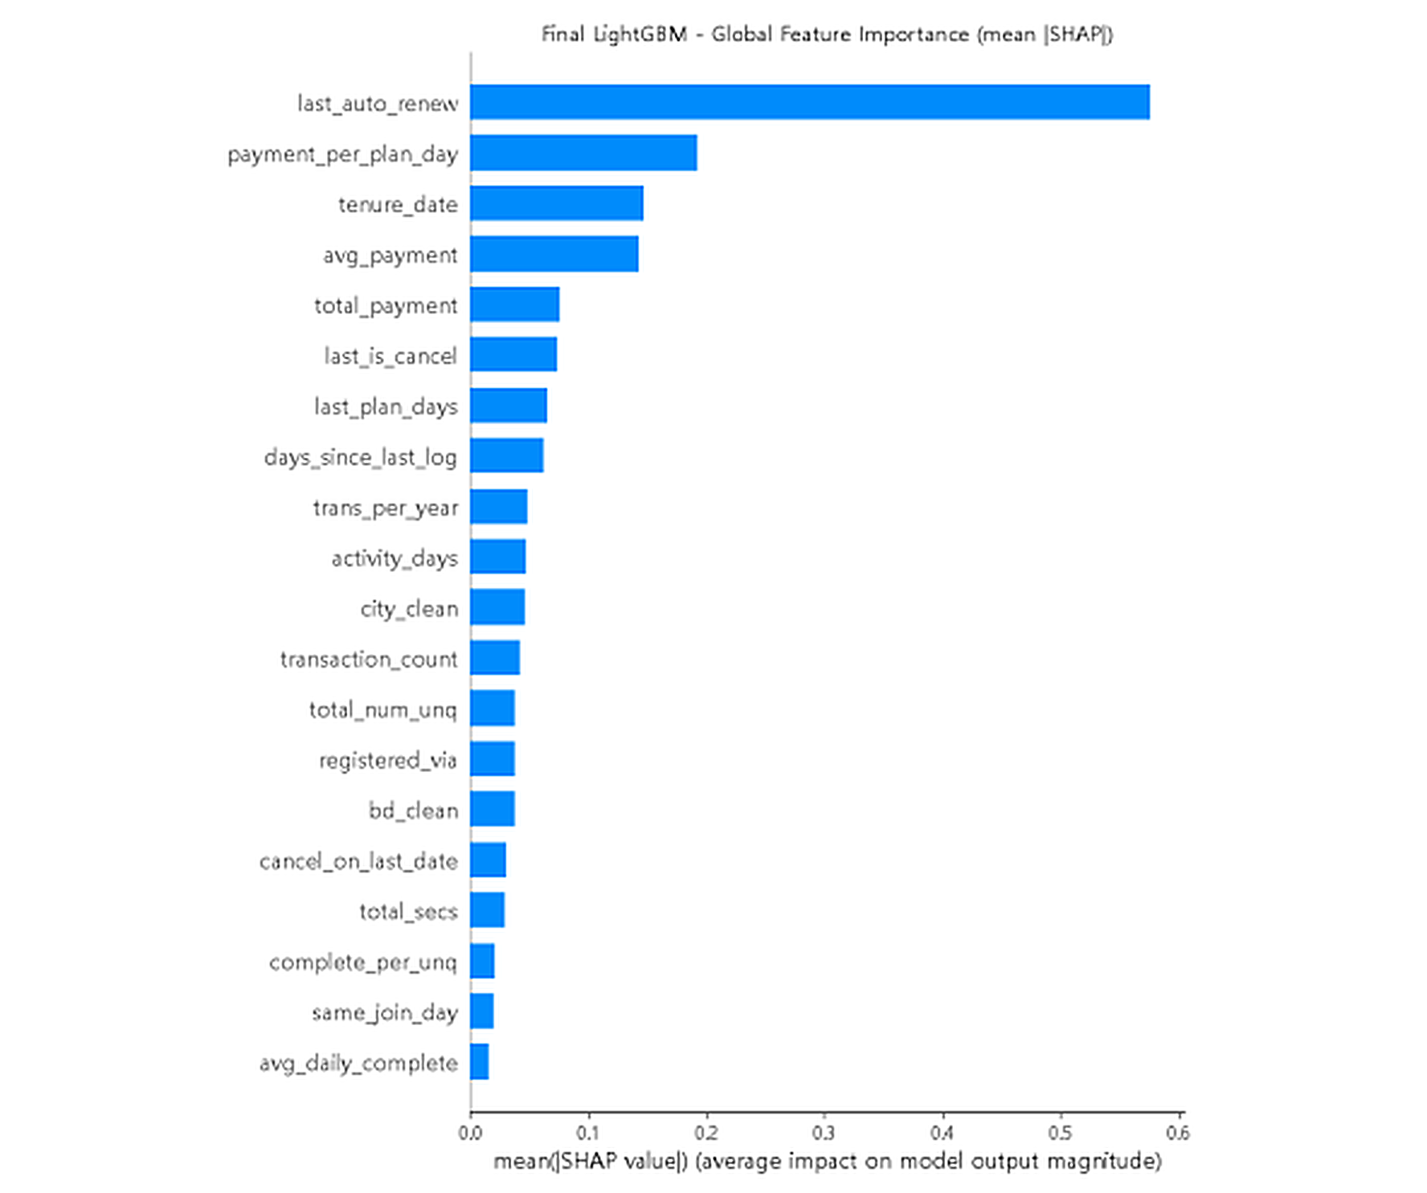
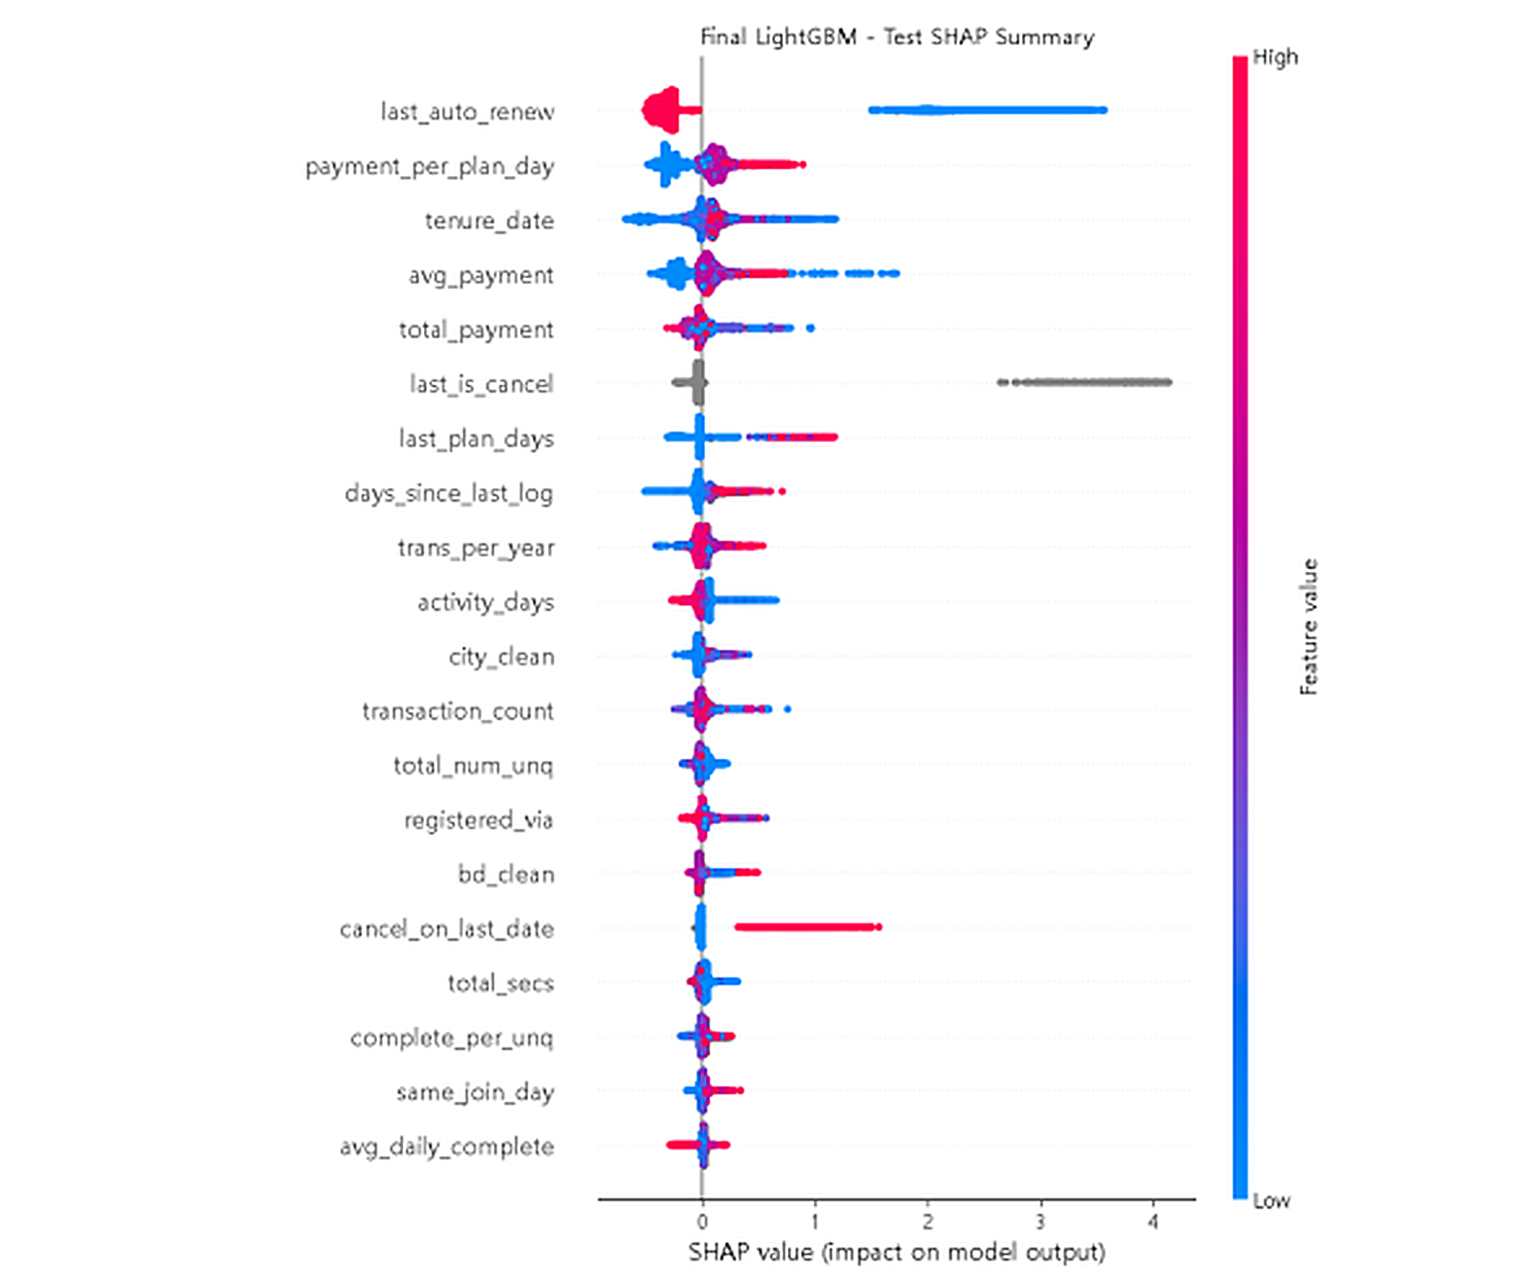
07 XAI 분석
SHAP으로 본 이탈의 주요 원인
자동갱신 상태(last_auto_renew)와 결제 · 플랜 관련 변수가 예측을 이끄는 신호
① Global Feature Importance (mean |SHAP|)
② Test SHAP Summary (Beeswarm)
KKeeper
21

Slide 22
07 고객 클러스터링
위험 고객 4개 유형 분류 과정
K-Means 클러스터링 수행 과정
01
02
03
04
데이터 구성
피처 선정
k 탐색
k = 4 선정
Train + Test를 다시 합쳐
전체 고객 대상
행동 지표 피처로 clustering
실루엣 점수로 적절한
클러스터 수 탐색
k=2가 가장 높았지만,
분류 목적을 고려해 4개로 선정
KKeeper
22

Slide 23
07 고객 클러스터링
K-Means 기반 4개 위험 고객 유형
Cluster 0
Cluster 1
Cluster 2
Cluster 3
저활동 · 단기 고객
반복 거래 · 취소 고객
장기 플랜 · 고결제 고객
장기 관계 · 고빈도 고객
3,437 명
681 명
1,748 명
830 명
위험 고객의 51.3%
위험 고객의 10.2%
위험 고객의 26.1%
위험 고객의 12.4%
평균 위험
45.2%
평균 위험
73.7%
평균 위험
84.4%
평균 위험
57.0%
실제 이탈
51.6%
실제 이탈
75.8%
실제 이탈
86.3%
실제 이탈
63.7%
재이용 유도 캠페인
취소 시점 방어
고가치 고객 선제 유지
장기 충성도 강화
KKeeper
23

Slide 24
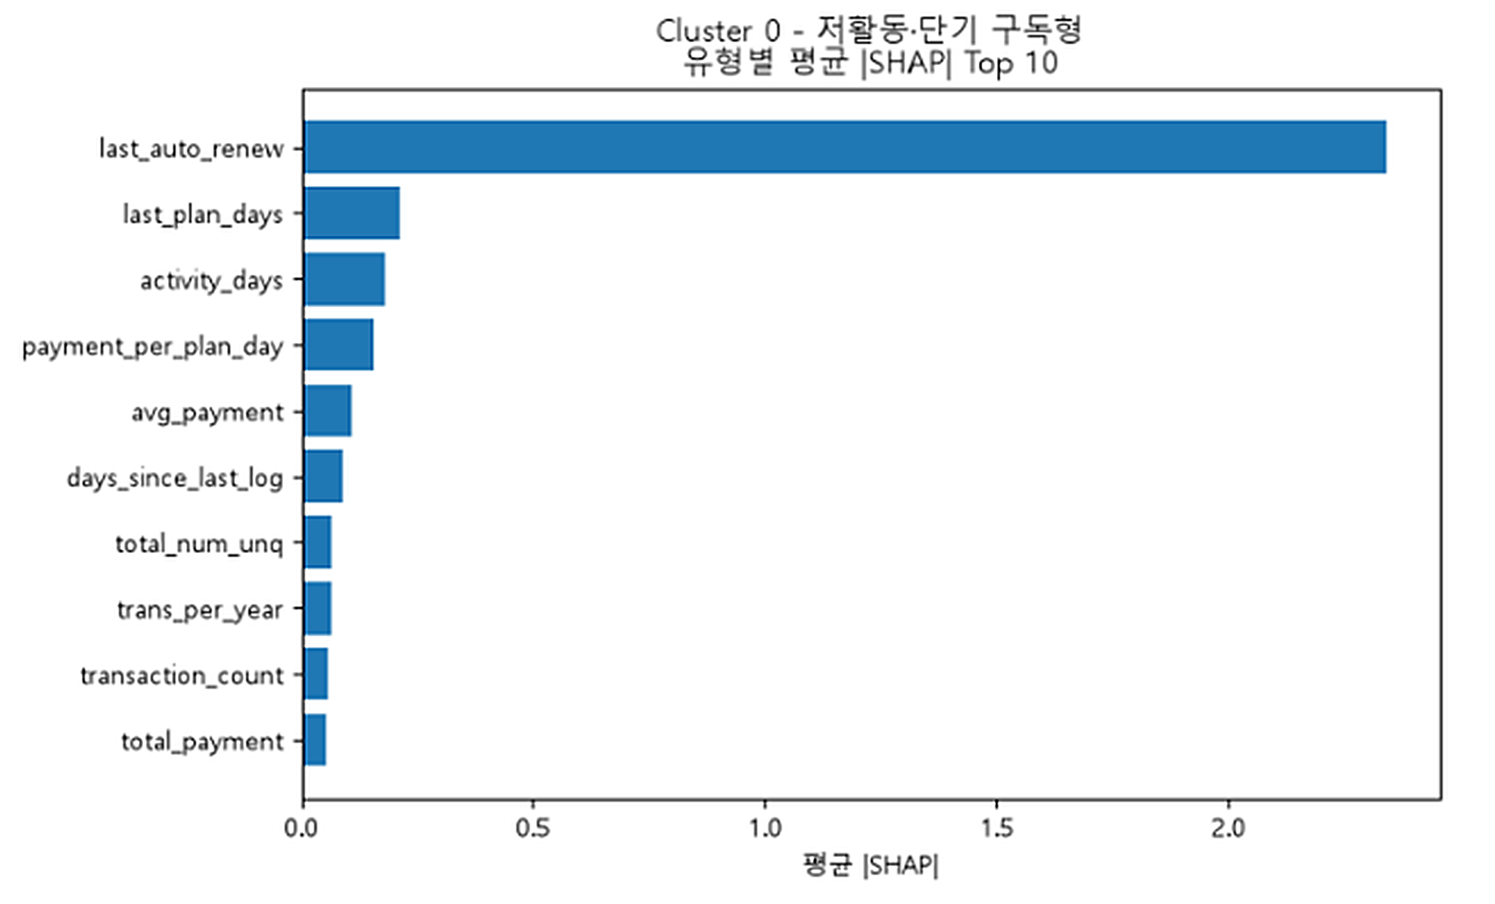
07 유형별 SHAP
Cluster 0 저활동 · 단기 고객
유형별 평균 |SHAP| Top 10
고객 수
3,437 명
위험 고객의 51.3%
평균 위험
45.2%
실제 이탈
51.6%
추천 전략
재이용 유도 캠페인
KKeeper
24

Slide 25
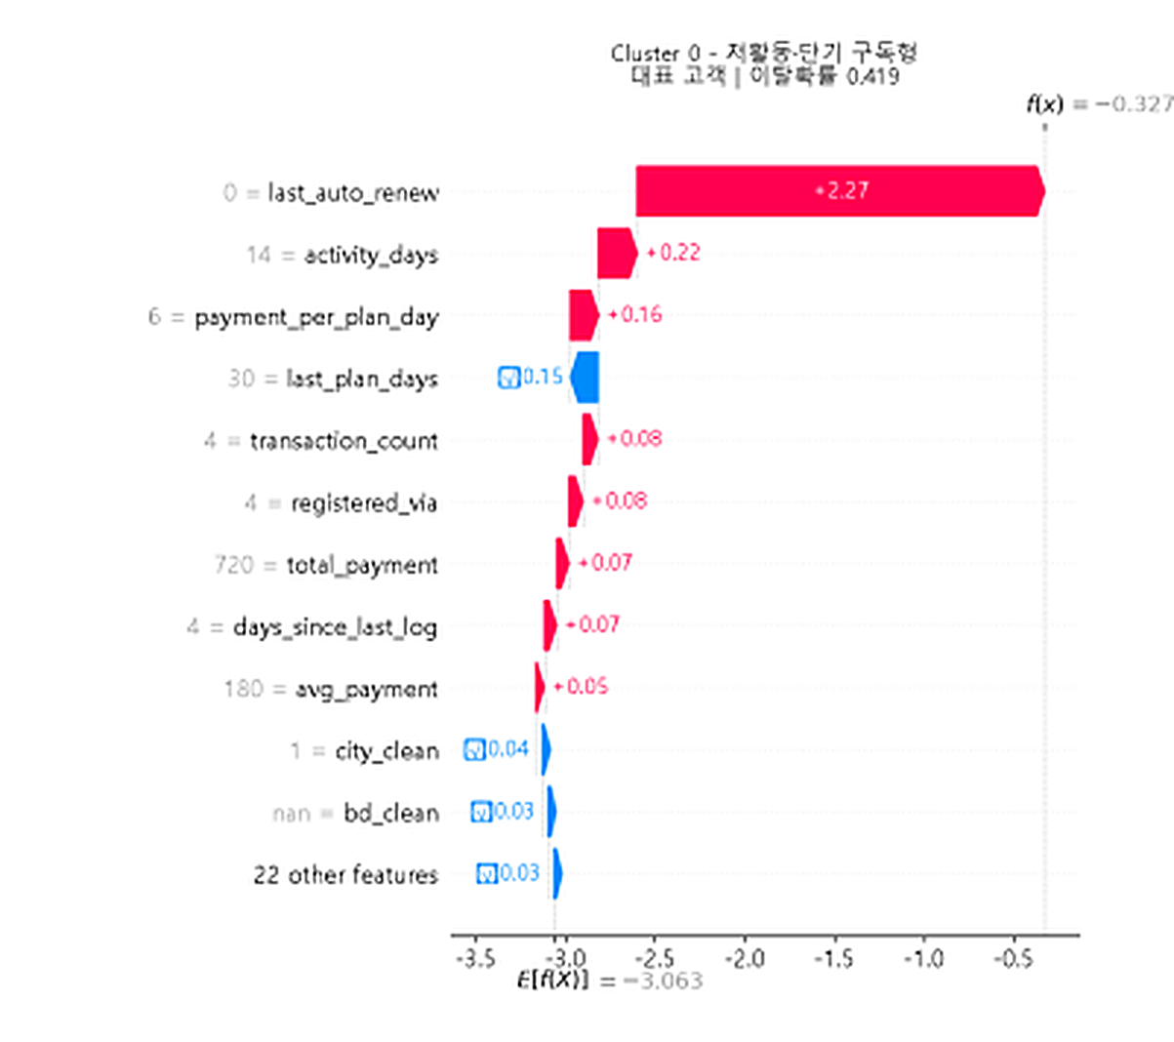
07 대표 고객 페르소나
Cluster 0 대표 고객 위험 요인
개별 Waterfall Plot
이탈 확률
실제 이탈 0
41.9%
주요 SHAP 요인
last_auto_renew = 0
+2.27
activity_days = 14
+0.22
payment_per_plan_day = 6.0
+0.16
자동갱신 해제가 가장 크게 작용하고, 낮은 활동량도 함께 영향을 준 사례
마케팅 전략
개인화 음악 추천 · 앱 재방문 유도 메시지 · 접속 유도 미션형 프로모션
KKeeper
25

Slide 26
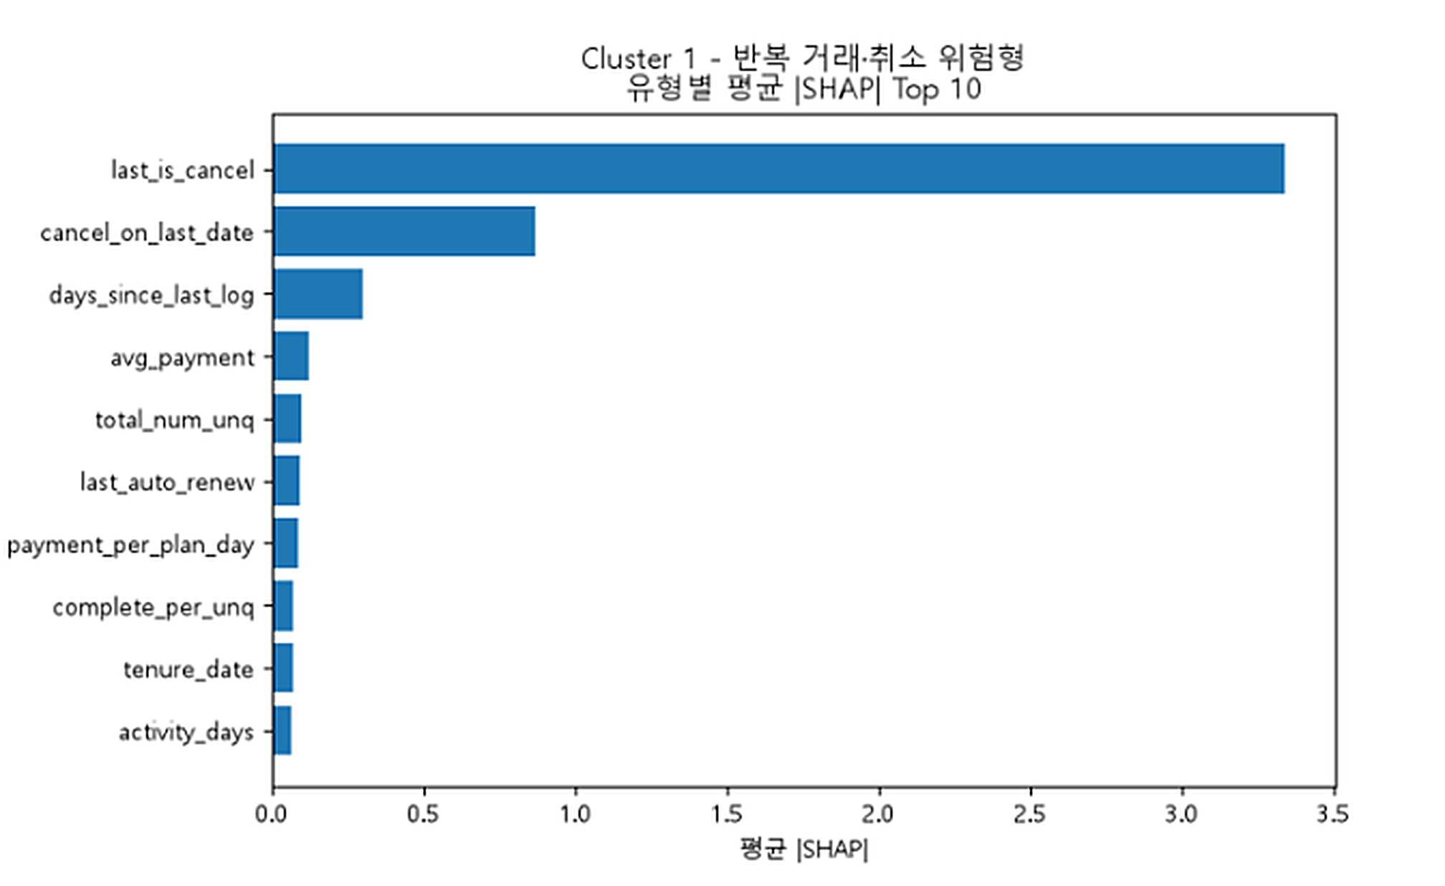
07 유형별 SHAP
Cluster 1 반복 거래 · 취소 고객
유형별 평균 |SHAP| Top 10
고객 수
681 명
위험 고객의 10.2%
평균 위험
73.7%
실제 이탈
75.8%
추천 전략
취소 시점 방어
KKeeper
26

Slide 27
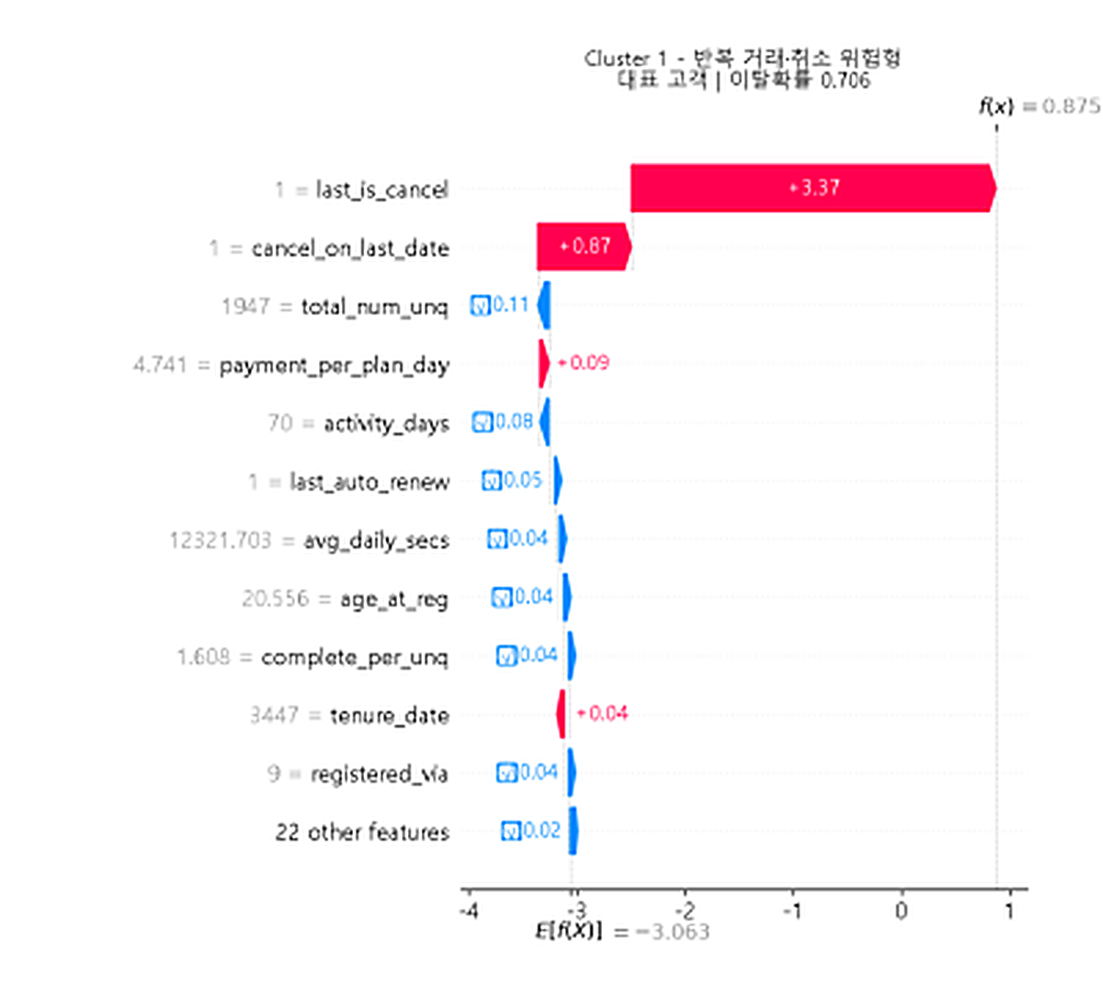
07 대표 고객 페르소나
Cluster 1 대표 고객 위험 요인
개별 Waterfall Plot
이탈 확률
실제 이탈 1
70.6%
주요 SHAP 요인
last_is_cancel = 1
+3.37
cancel_on_last_date = 1
+0.87
payment_per_plan_day = 4.74
+0.09
최근 취소 행동 관련 변수가 압도적으로 크게 작용한 사례
마케팅 전략
취소 시점에 직접 개입하는 이탈 방어
KKeeper
27

Slide 28
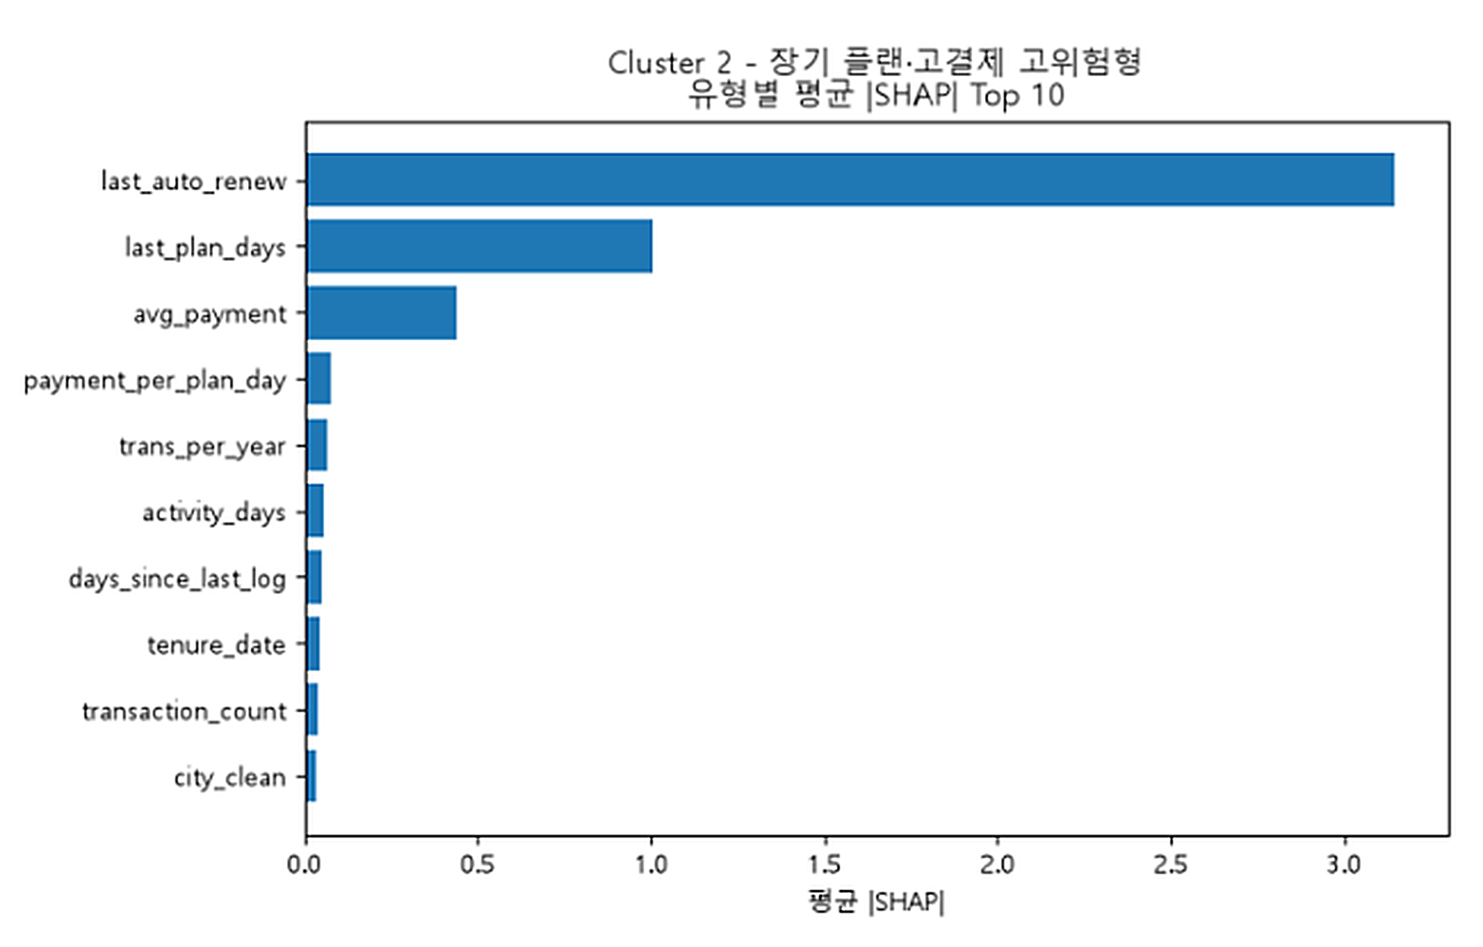
07 유형별 SHAP
Cluster 2 장기 플랜 · 고결제 고객
유형별 평균 |SHAP| Top 10
고객 수
1,748 명
위험 고객의 26.1%
평균 위험
84.4%
실제 이탈
86.3%
추천 전략
고가치 고객 선제 유지
KKeeper
28

Slide 29
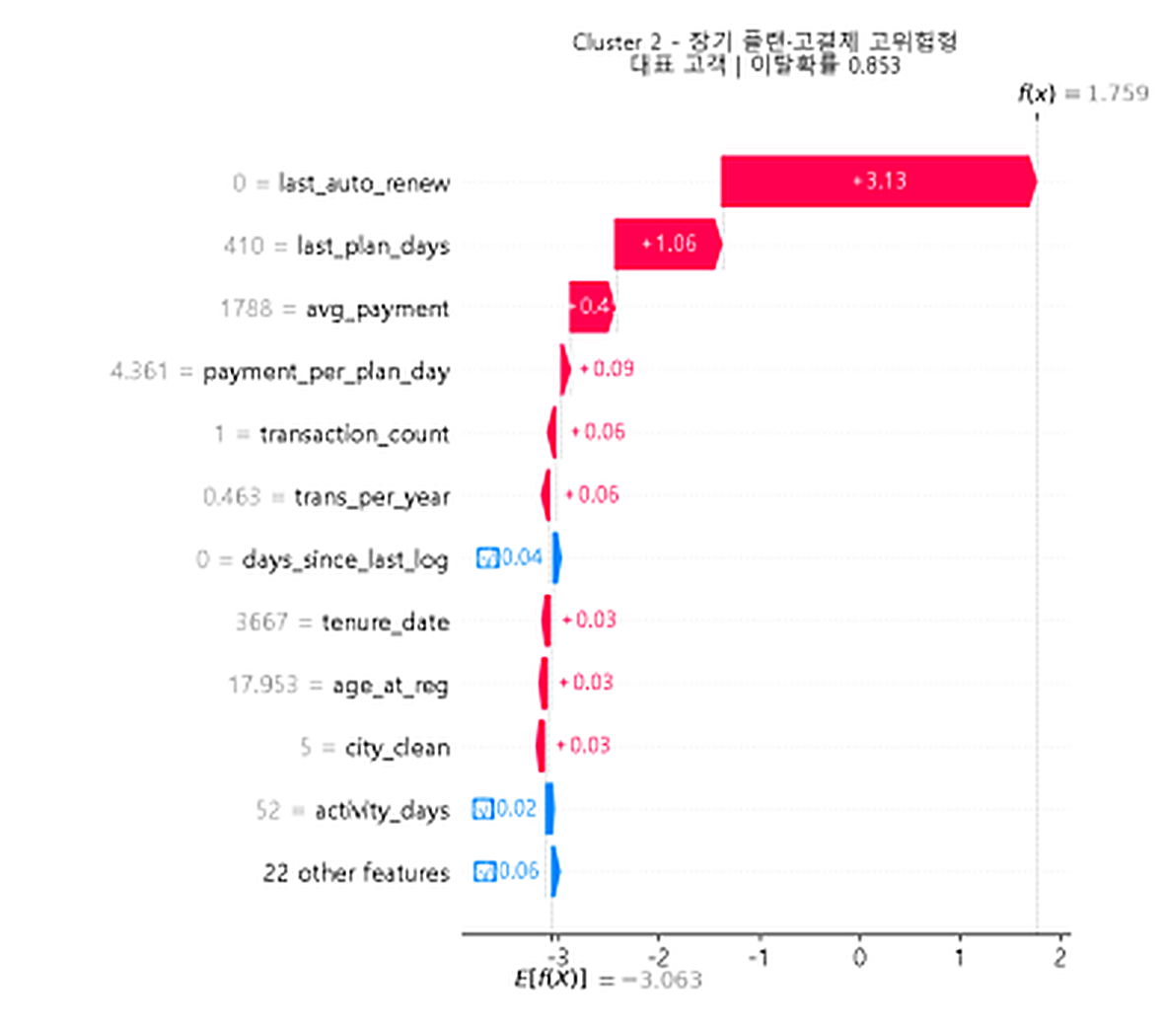
07 대표 고객 페르소나
Cluster 2 대표 고객 위험 요인
개별 Waterfall Plot
이탈 확률
실제 이탈 1
85.3%
주요 SHAP 요인
last_auto_renew = 0
+3.13
last_plan_days = 410
+1.06
avg_payment = 1788
+0.45
자동갱신 해제 · 긴 플랜 기간 · 높은 결제금액이 함께 작용한 사례
마케팅 전략
VIP 혜택 · 독점/선공개 콘텐츠
KKeeper
29

Slide 30
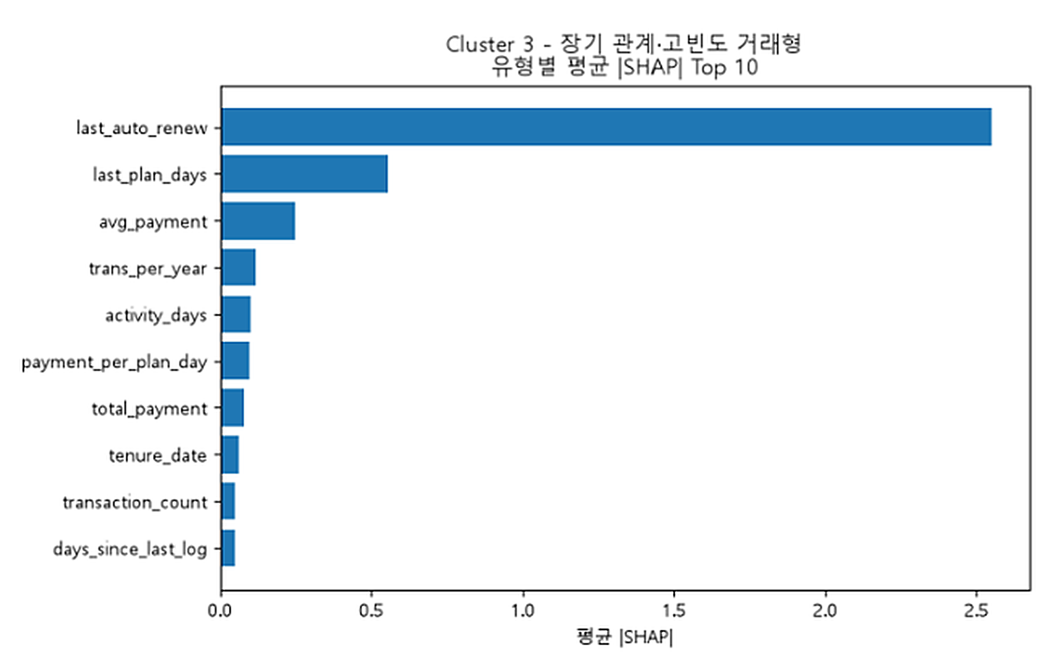
07 유형별 SHAP
Cluster 3 장기 관계 · 고빈도 고객
유형별 평균 |SHAP| Top 10
고객 수
830 명
위험 고객의 12.4%
평균 위험
57.0%
실제 이탈
63.7%
추천 전략
장기 충성도 강화
KKeeper
30

Slide 31
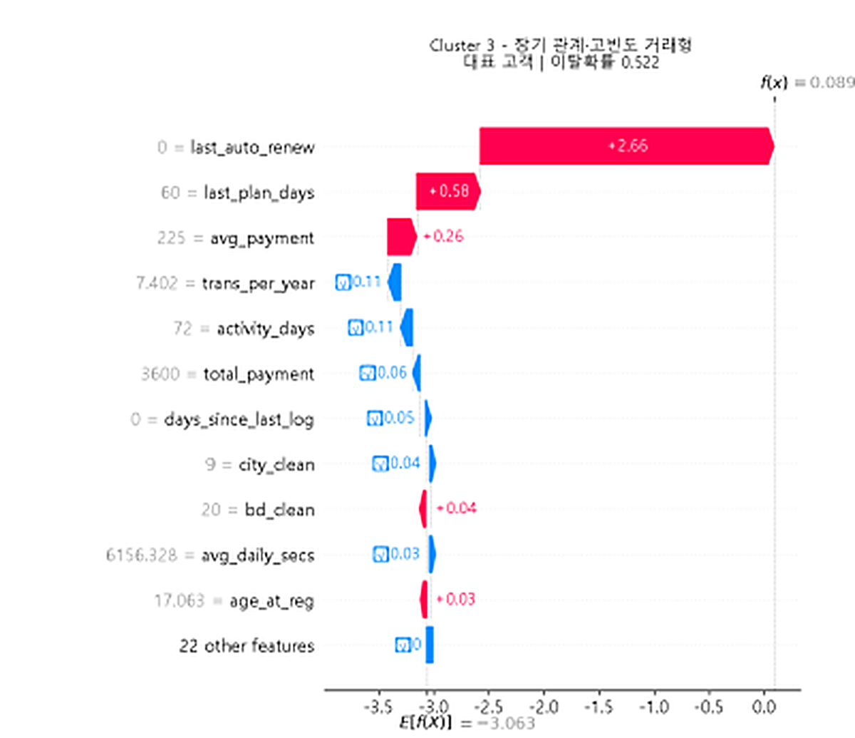
07 대표 고객 페르소나
Cluster 3 대표 고객 위험 요인
개별 Waterfall Plot
이탈 확률
실제 이탈 0
52.2%
주요 SHAP 요인
last_auto_renew = 0
+2.66
last_plan_days = 60
+0.58
avg_payment = 225
+0.26
장기 고객도 자동갱신 · 플랜 기간 · 결제 특성이 위험 신호로 작용한 사례
마케팅 전략
장기 충성도 강화 · 개인화 recap
KKeeper
31

Slide 32




08 서비스
KKeeper — 예측에서 실행까지 하나의 흐름
핵심 기능 1 전략 매칭
핵심 기능 2 실험실 + 라이브러리
STEP 01
STEP 02
STEP 03
STEP 04
마케팅 설계
고객 매칭
실험 관리
라이브러리
마케팅 방안과 대상 조건 입력
전략이 잘 통할 고객 유형 추천
두 그룹으로 나눠 실제 효과 검증
효과가 확인된 전략 저장과 재활용
이탈 모델 + 4개 고객 유형이 마케팅 설계와 고객 매칭의 기반이 됩니다.
KKeeper
32

